Slide 1
Муниципальное бюджетное учреждение культуры
«Центральная городская детская библиотека
имени Сергея Тимофеевича Аксакова»
Т
Р
Е
Х
Г
О
Р
Н
Ы
Й
Интеллектуальный читетельский марафон
«Читатель года»
2019

Slide 2
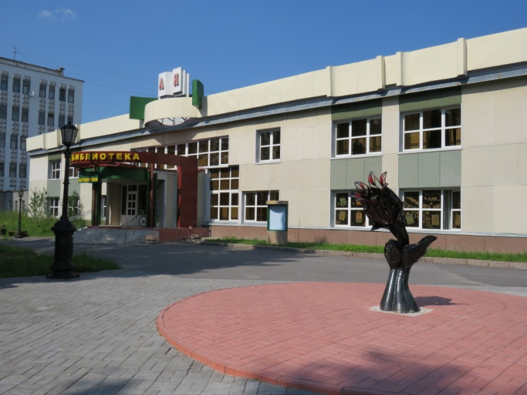
Интеллектуальный читательский марафон - инновационная разработка 1996 года ЦГДБ им. С. Т. Аксакова г . Трехгорного.
Это глобальная ежегодная литературно-познавательная игра для детей 6-15 лет, сочетающая в себе разнообразные формы индивидуальной и массовой работы устного, наглядного и комбинированного характера.
Игра построена по принципу индивидуального соревнования. Задача каждого участника - заработать в течение игрового периода (11 месяцев) как можно больше «эрудиток», выполняя библиотечные задания и отвечая на вопросы.
Игровые формы, участвующие в Марафоне, присутствуют во всех залах обслуживания. Обновляются каждые три месяца. Дополняются акциями, конкурсами, коллективными творческими делами и т. д.
Участник игры имеет право: играть только в те игры и только в тех залах, которые выберет сам; остановить свою игру в любой момент и возобновлять участие совершенно беспрепятственно; играть в удобное для себя время; заработать любое возможное количество «эрудиток»; быть награжденным за успехи и т.д.
Учет участников игры ведется в каждом зале, предлагающем игровые формы. В конце года в каждой возрастной категории выявляются лидеры.
В библиотеке действует единая оценочная система.
Форма интеллектуального марафона превращает
библиотеку в пространство,
в котором всегда есть интересное дело

Slide 3
Цель: Формирование у детей навыков творческой читательской деятельности.
Задачи:
стимулирование интереса к чтению, вовлечение в процесс чтения
мало читающих детей, в том числе – из неблагополучных семей;
формирование привлекательного образа библиотеки;
создание условий для увлекательного самообразования детей;
формирование навыков поиска, анализа и использования информации;
развитие качеств, необходимых для успешной творческой читательской деятельности:
воображения, образного и аналитического мышления, внимания, памяти и т.д.
развитие навыков эффективного общения;
содействие формированию позитивной самооценки ребенка,
гармоничному развитию интеллектуальной и эмоциональной сфер личности.

Slide 4
Достигнутые результаты
Интеллектуальный марафон обладает мощным мотивационным эффектом, благодаря чему, в ряду других инновационных форм, способствует постоянному росту ключевых показателей работы учреждения: количества пользователей, посещений, книговыдачи. Данные показатели по сравнению с 2005 годом выросли более чем в три раза; по сравнению с 1995 годом - более чем в 5 раз. Рост спроса на библиотечные услуги свидетельствует об интересе детей и подростков к предлагаемым библиотекой формам творческого и интеллектуального досуга. Таким образом, всё большее количество юных жителей города обращается к книге и чтению, проводит время не с гаджетами и виджетами, а в развивающем пространстве библиотеки.

Slide 5
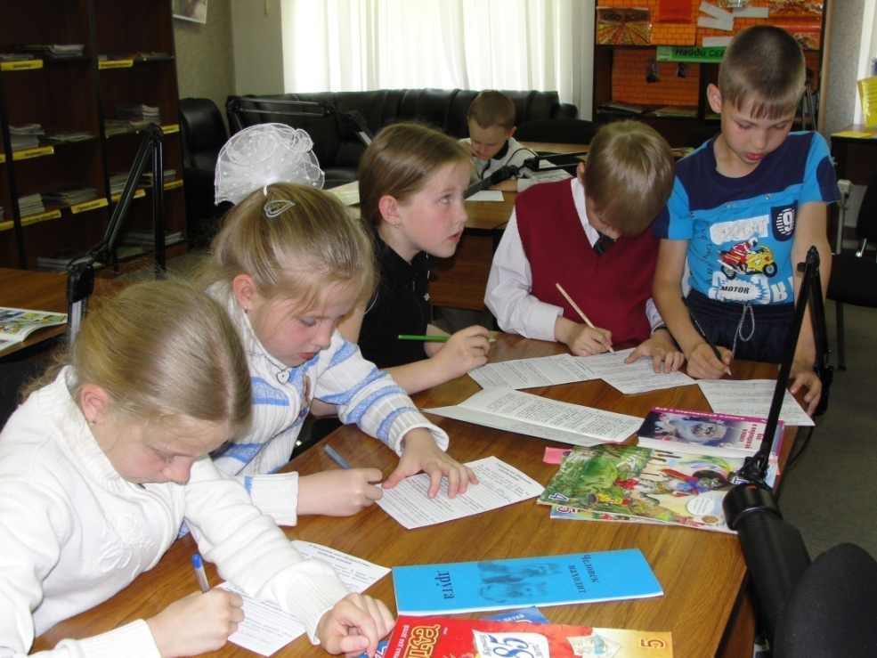
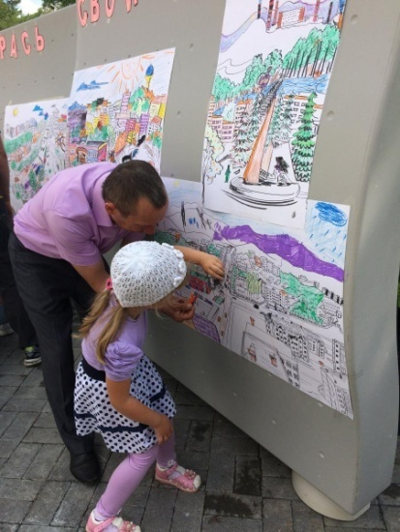
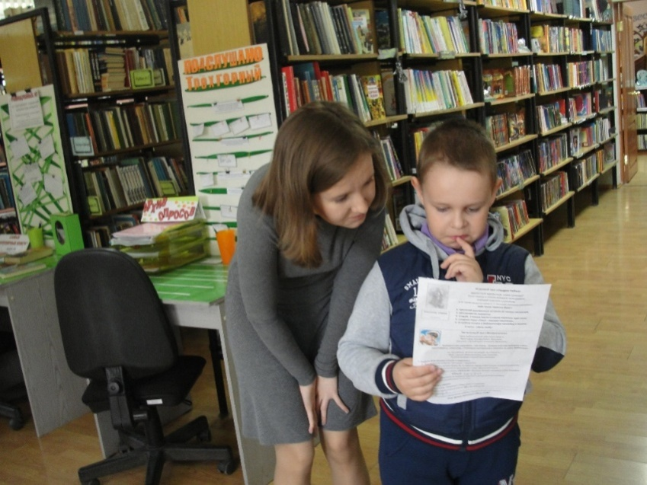
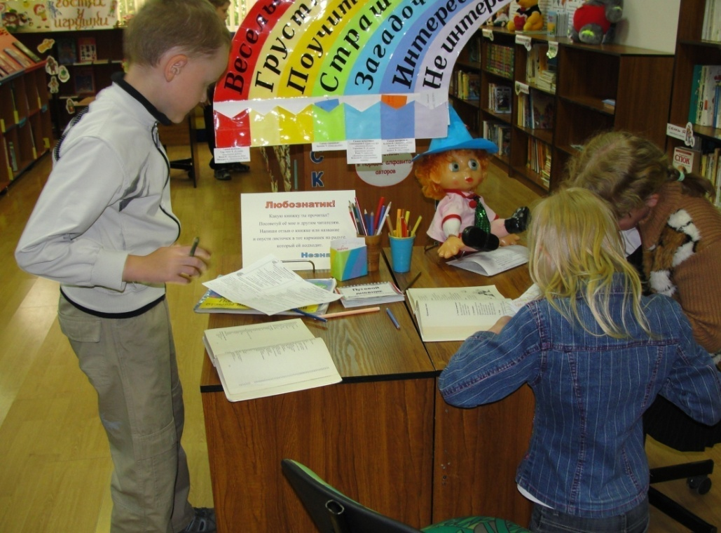
Участники Марафона в процессе игры

Slide 6
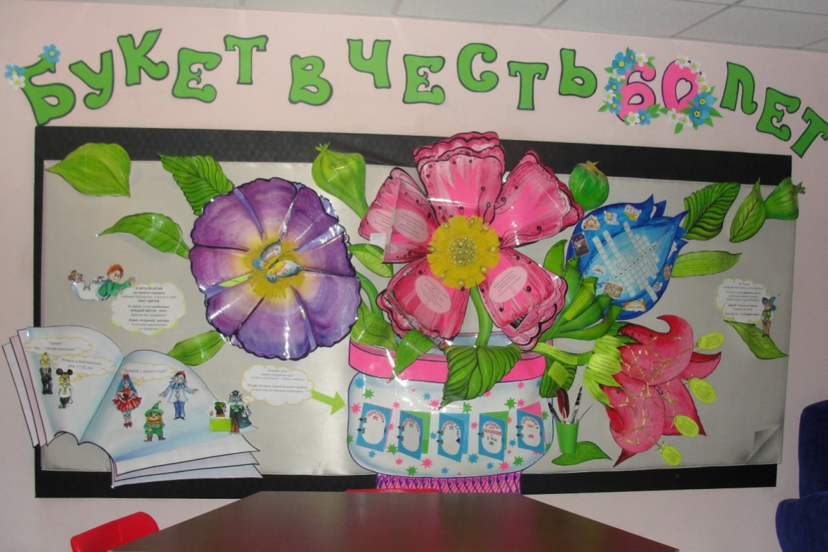
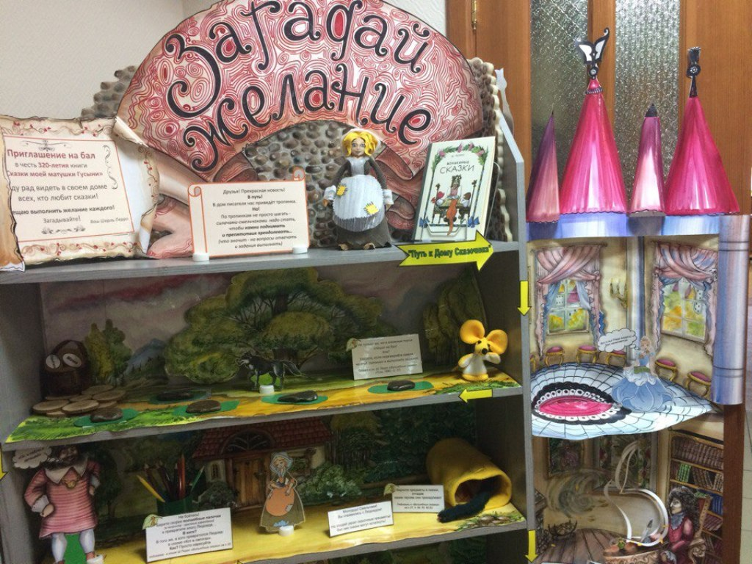
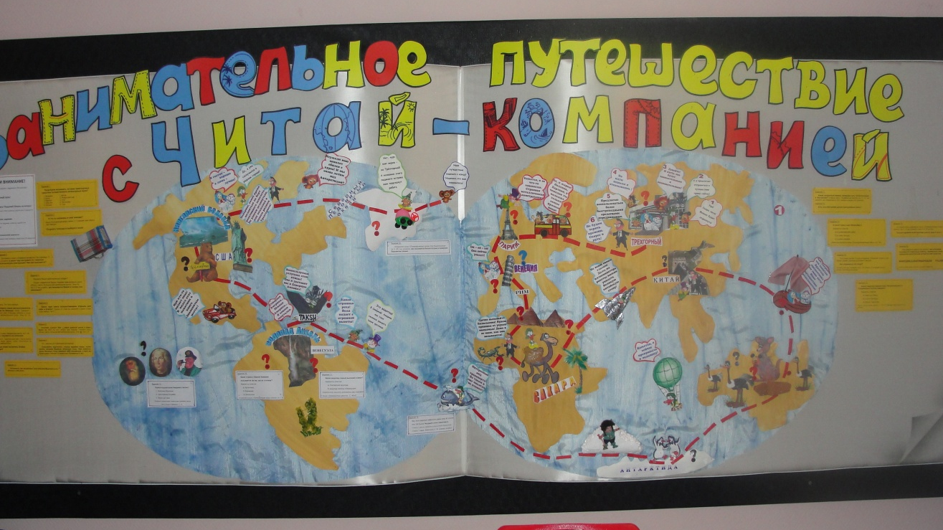
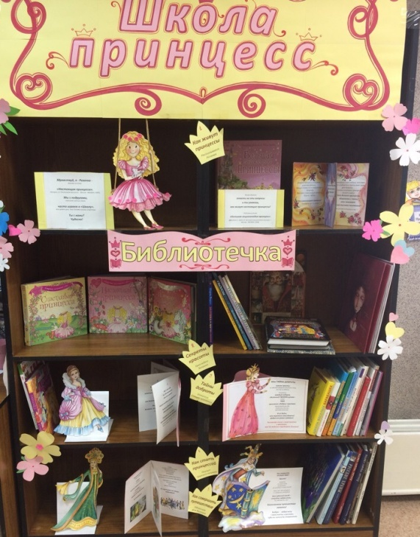
Примеры
игровых наглядных форм
Настенная игра
Книжная выставка-игра

Slide 7
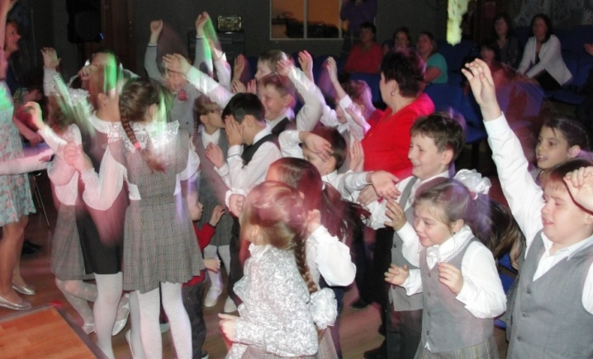
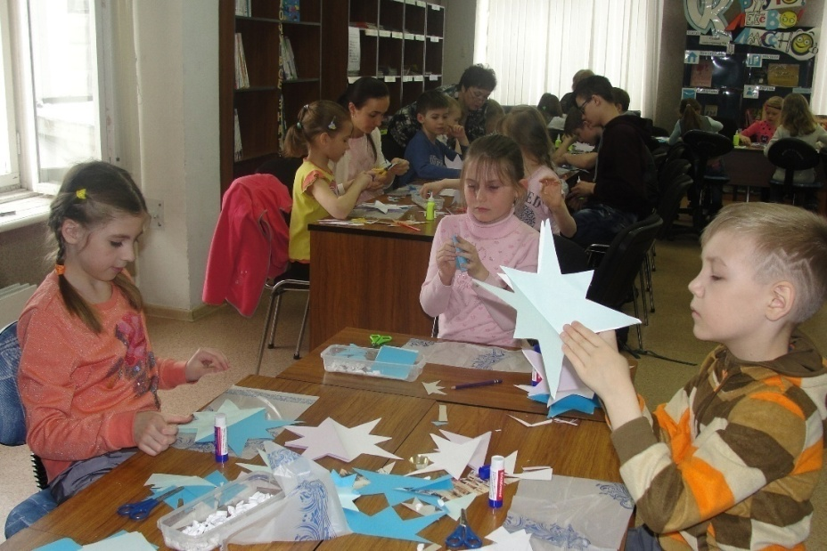
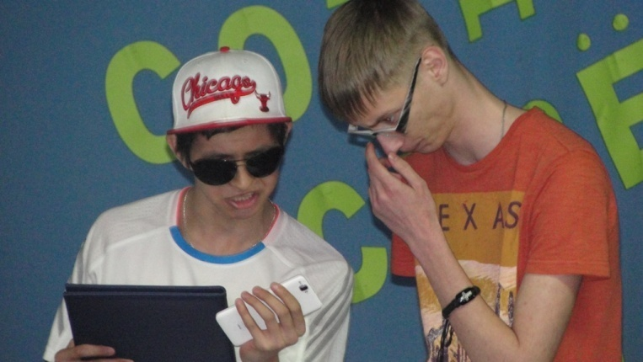
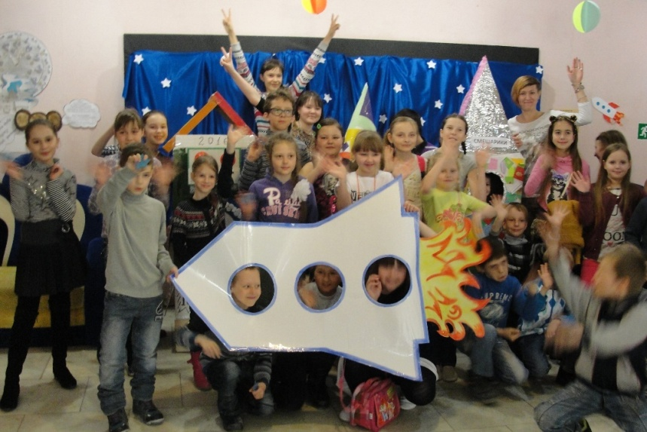
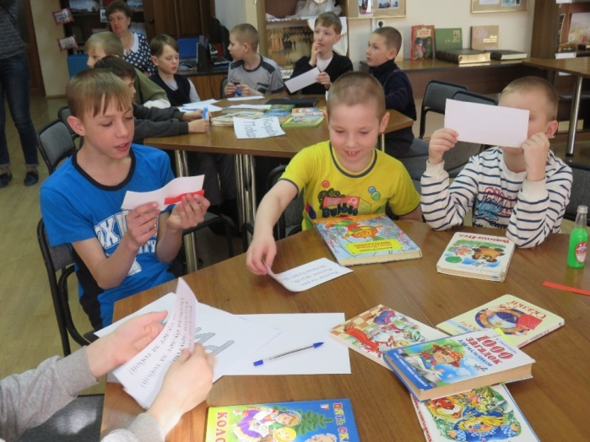
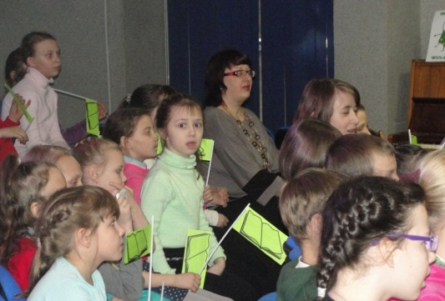
Поэтический концерт
Литературный костер
Примеры результатов Коллективных творческих дел
Фабрика звезд
Чемпионат по чтению
Большие космические каникулы
Квест «Тайна магического кристалла»

Slide 8
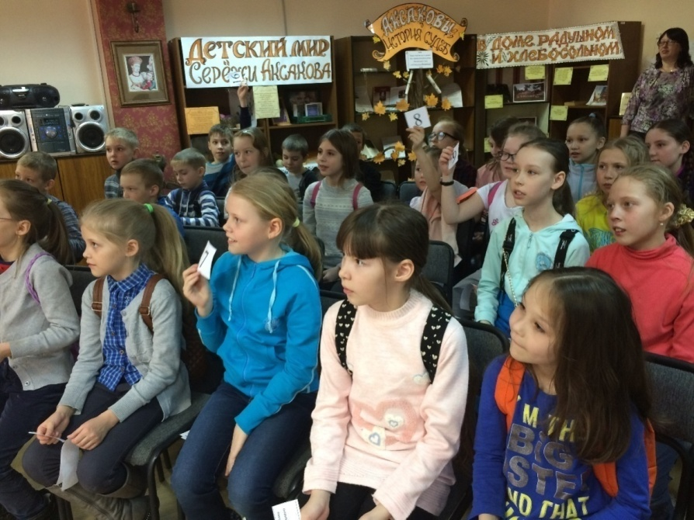
Мотивационная система практики
2 раза в год открывает двери магазинчик «СуперСам!» -
«Заработал ЭРУДИТКИ? Потрать у нас!»
Аукцион полезных вещей «Это мой новый хозяин!»
Победители интеллектуального марафона 2018
Финальная игра «В путь, эрудиты!»

Slide 9
Перспективы развития практики
расширение возрастных границ участников Интеллектуального марафона;
расширение круга игровых предложений для участников практики;
введение в Марафон ежегодного цикла игровых форм, подготовленных самими детьми;
организация дистанционного Интеллектуального марафона между библиотеками городов присутствия ГК «Росатом»;
организация Слёта лучших читателей детских библиотек городов присутствия ГК «Росатом»

Slide 10
Информация о команде практики
№ | ФИО | Должность | Роль в практике | Опыт работы | Награды, почетные звания
1 | Первухина Ирина Вениаминовна | директор | материальное и техническое обеспечение практики | 31 год | Ветеран атомной энергетики и промышленности (2006), Почетная грамота Министерства культуры Челябинской области (2007)
2 | Дабарская Наталья Александровна | зав. отделом | координатор, разработчик и организатор форм | 25 лет | Почетная грамота Министерства культуры Челябинской области (2007), (2012)
3 | Адамская Наталья Владимировна | библиоте-карь | руководитель клуба «Эрудит», разработчик форм | 2 года | -
4 | Маковецкая Нина Федоровна | зав. отделом | разработчик и организатор форм | 16 лет | Почетная грамота Министерства культуры Челябинской области (2007), (2014).
5 | Романова Елена Анатольевна | гл. библиоте-карь | разработчик и организатор форм | 12 лет | Почетная грамота Министерства культуры Челябинской области (2013).
6 | Першина Людмила Петровна | зав. отделом | маркетолог, разработчик и организатор форм | 18 лет | Почетная грамота Министерства культуры Челябинской области (2008).
7 | Кравцова Екатерина Александровна | библиоте-карь | разработчик и организатор форм | 1 год | -
8 | Зеленцова Вероника Анатольевна | библиоте-карь | разработчик и организатор форм | 1 год | -
9 | Котлярова Татьяна Викторовна | библиоте-карь | разработчик и организатор форм | 6 лет | Ветеран атомной энергетики и промышленности
10 | Исмагилова Ольга Владимировна | зав. отделом | комплектование книжного фонда | 22 года | Почетная грамота Министерства культуры Челябинской области (2009), (2011)

